Slide 1
Forecasting mit Facebook Prophet
malte.groth@deepshore.de

Slide 2
Agenda
Allgemeines zu Forecasting
Forecasting mit Facebook Prophet

Slide 3
Allgemeines zu Forecasting
„Vergangenheit weiterschreiben“ → Zeitreihe
„Prediction“ ist nicht zwangsläufig auf Zeitreihe bezogen
Anwendungsfälle:
Ressourcensplanung
Performance-Messung
Detektion von Anomalien

Slide 4
Warum uns Forecasting interessiert
Forecasting-Lösungen für unsere Kunden
Antizipatorisches Skalieren von K8s-Ressourcen
Detektion von Anomalien in K8s-Clustern

Slide 5
Forecasting-Methoden
ARMA / ARIMA / SARIMA / SARIMAX
Kalman-Filter
RNN
Facebook Prophet
…

Slide 6
Facebook Prophet
Motivation:
Modellierung von Annahmen und Heuristiken in der Regel schwer
Wenige Analysten haben gleichzeitig Domain Knowledge und Forecasting-Expertise
Ansatz: Analyst-In-The-Loop
intuitive Modellparameter / „easy to tune“
Modell: y(t) = g(t) + s(t) + h(t) + e(t)
g: trend, s: seasonality, h: holidays, e: error
Fitting mit Stan (L-BFGS)

Slide 7
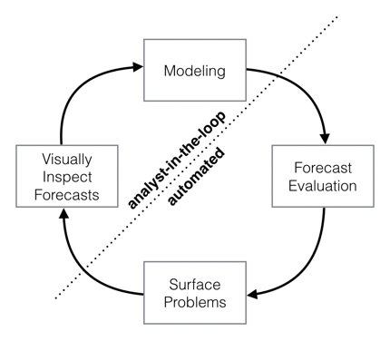
Analyst-In-The-Loop

Slide 8
Demos
Prophet Basics
Prophet Advanced

Slide 9
Quellen
STAN: https://mc-stan.org/
Prophet: https://facebook.github.io/prophet/
Paper: https://peerj.com/preprints/3190/

Slide 10
Vielen Dank.

